Slide 1

Achoimre ar Chánacha
Aonad 1

Slide 2

Ceistneoir Réamhchúrsa
Líon amach an ceistneoir réamhchúrsa tríd an nasc seo a leanas:
https://www.surveymonkey.com/r/PVPCQLW

Slide 3

Spriocanna Foghlama
Ag deireadh an aonaid, beidh mé in ann:
1 | An téarma cánachas a mhíniú agus breac-chuntas a thabhairt ar chuspóir córas cánach
2 | Tuiscint a fháil ar na cúiseanna le cánacha a íoc
3 | Breac-chuntas a thabhairt ar na cineálacha cánacha a bhailíonn na Coimisinéirí Ioncaim ó dhaoine aonair agus ó ghnóthaí
4 | Príomhréimsí ioncaim (ioncam reatha) agus caiteachais rialtais a aithint

Slide 4

Céard is cánachas ann?
Gníomhaíocht 1

Slide 5
Sainmhíniú ar Chánachas
Gníomhaíocht 1

Slide 6



Cén fáth a bhfuil gá leis an gcánachas?
Gníomhaíocht 2

Slide 7




Prionsabail an Chánachais
Cothroime
Cinnteacht
Éifeachtúlacht
Áisiúlacht

Slide 8
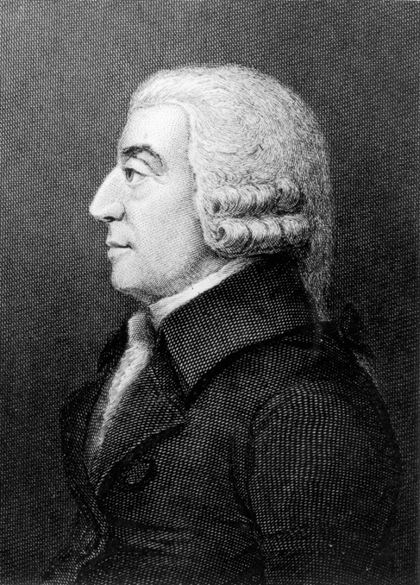
Prionsabail an Chánachais 2
Prionsabail an Chánachais
Cothroime
Na cánacha a ghearrtar, ba chóir go mbeadh siad bunaithe ar chumas an duine/an chomhlachta iad a íoc
Cinnteacht
Ba chóir go mbeadh eolas ag daoine ar an méid cánach atá le híoc acu, ar an uair a chaithfear an cháin sin a íoc agus ar an gcaoi a mbaileofar an cháin
Adam Smith 1723 - 1790 Fealsamh agus Eacnamaí Albanach. Údar “…The Wealth of Nations”
Notes:
https://quickonomics.com/the-four-canons-of-taxation/

Slide 9
Prionsabail an Chánachais 3
Prionsabail an Chánachais
Áisiúlacht
Ba chóir go mbeadh próiseas simplí ann chun cánacha dlite a íoc agus a bhailiú
Éifeachtúlacht
Ba chóir an costas chun cánacha a bhailiú a choinneáil chomh híseal agus is féidir
Adam Smith 1723 - 1790 Fealsamh agus Eacnamaí Albanach. Údar “…The Wealth of Nations”
Notes:
https://quickonomics.com/the-four-canons-of-taxation/

Slide 10
Bailiú
Cánach
Cé a bhailíonn cánacha thar ceann an rialtais in Éirinn?

Slide 11
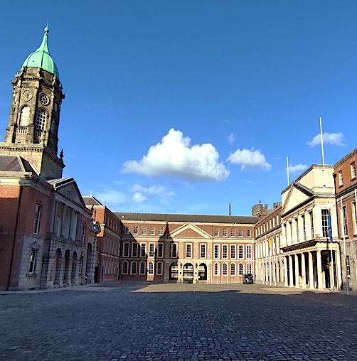
Na Coimisinéirí Ioncaim
In 1922 rinne Micheál Ó Coileáin (an tAire Airgeadais i Rialtas Sealadach na hÉireann) an cinneadh ba chúis le bunadh Oifig na gCoimisinéirí Ioncaim in 1923
  Thug sin le chéile an dá chuid de Riarachán Cánach agus Custam na Breataine a bhí ann cheana féin chun na Coimisinéirí Ioncaim a chruthú
Ó 1923 i leith, tá an cheanncheathrú lonnaithe i gCaisleán Bhaile Átha Cliath
Notes:
Íomhá d’Oifig na gCoimisinéirí Ioncaim ag Caisleán Bhaile Átha Cliath
https://www.alamy.com/stock-photo-dublin-co-dublin-ireland-the-office-of-revenue-commissioners-at-dublin-31430007.html

Slide 12

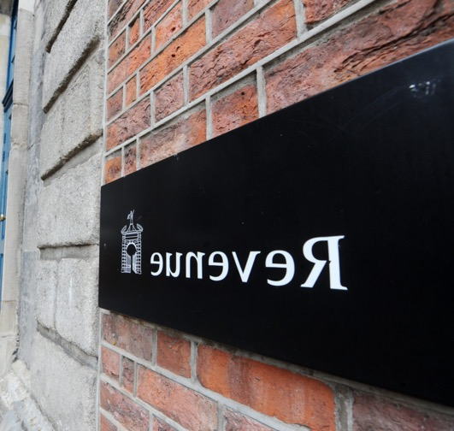


Sracfhéachaint ar na Coimisinéirí Ioncaim
Os cionn 7,000 ball foirne
Os cionn 29 oifig de chuid na gCoimisinéirí Ioncaim in Éirinn
Is mná iad 61% den fhoireann
Os cionn 39,542 lá oiliúna sa bhliain
Notes:
Figures from Revenue Annual Report 2023

Slide 13
Ráiteas Misin na gCoimisinéirí Ioncaim
Ár Misean
Freastal ar an bpobal trí chánacha agus trí dhleachtanna a bhailiú go cothrom agus go héifeachtúil agus trí rialuithe Custam a chur i bhfeidhm

Slide 14
Na Coimisinéirí Ioncaim
Ráiteas Straitéise 2023 - 2025
Ár bhFís
Aghaidh
a Thabhairt ar Neamhchomhlíonadh
Chun bheith ar cheann
de na córais riartha chánach agus custam is mó chun tosaigh le muinín an phobail agus
a bheith inár
roghfhostóir
Seirbhísí do Chomhlíonadh
Notes:
Similar diagram to the diagram used in: https://www.revenue.ie/en/corporate/documents/governance/sos-2021-2023.pdf

Slide 15


Aithin foinsí ioncaim le haghaidh Rialtas na hÉireann
Gníomhaíocht 3
Cánachas
Foinsí Eile

Slide 16
Ioncaim Rialtais ó Chánachas
Cáin Ioncaim
Cáin Bhreisluacha (CBL)
Cáin ar ioncam fostaí
Is iad 20% agus 40% na rátaí reatha
Is cáin í seo a ghearrtar ar earraí agus ar sheirbhísí a íocann an tomhaltóir deiridh
Muirear Sóisialta Uilíoch (MSU)
Cáin a íoctar ar earraí agus ar sheirbhísí a cheannaítear ó thaobh amuigh den Aontas Eorpach
Dleacht Chustam
Cáin ar ioncam fostaí

Slide 17
Ioncaim Rialtais ó Chánachas 2
Ioncaim Rialtais ó Chánachas
Dleacht Mháil
Cáin Fáltas Caipitiúil (CFC)
Cáin a úsáidtear chun fonn duine a laghdú earraí áirithe a cheannach agus a íoctar ar olaí mianracha (peitreal, díosal, ceirisín), ar tháirgí tobac agus ar alcól
Cáin a ghearrtar ar bhronntanas nó oidhreacht
Cáin Gnóthachan Caipitiúil (CGC)
Cáin a íoctar ar an mbrabús a dhéantar ar shócmhainn a dhíol
Cáin Choinneála ar Ús Taisce (CCÚT)
Cáin a íoctar ar an ús a thuilltear ar choigiltis

Slide 18
Ioncaim Rialtais ó Chánachas 3
Ioncaim Rialtais ó Chánachas
Cáin Mhaoine Áitiúil (CMÁ)
Dleacht Stampála
Is cáin í seo a íoctar ar na doiciméid scríofa a dhéanann aistriú ar úinéireacht talún agus foirgneamh
Is cáin í freisin a ghearrtar ar dhaoine a bhfuil cártaí airgeadais, cártaí muirir agus cártaí creidmheasa acu
Cáin féinmheasúnaithe is ea í seo atá bunaithe ar luach margaidh tithe cónaithe in Éirinn
Cáin Cláraithe Feithiclí (CCF)
Cáin a íoctar nuair a dhéantar clárú ar fheithicil nua agus ar fheithiclí a iompórtáiltear go hÉirinn
Cáin Chorparáide
Cáin a íoctar ar bhrabús na cuideachta

Slide 19
Ioncam Rialtais 2023
Gníomhaíocht 3

Slide 20

Céard air a gcaitheann an Rialtas a n-ioncam?
Gníomhaíocht 4

Slide 21









Céard air a gcaitheann an Rialtas a n-ioncam? 2
Gníomhaíocht 5
Céard air a gcaitheann an Rialtas
a n-ioncam?
In 2024, meastar go gcaithfidh an rialtais €110.1 billiún. Ag obair i mbeirteanna / i ngrúpaí, bain úsáid as dréimire rangaithe chun rangú a dhéanamh ar na réimsí caiteachais a léirítear thíos, ón réimse is lú tábhacht go dtí an ceann is tábhachtaí. Pléigh na cúiseanna maidir le do chinntí rangaithe. Tar éis é seo a dhéanamh, socraigh an méid airgid a thabharfaidh tú do gach réimse.
1.
2.
3.
4.
5.
6.
7.
8.
Coimirce Shóisialach
Sláinte
Oideachas
Dlí agus Ceart
Tithíochta
Seirbhísiú ar fhiachas agus Íocaíochtaí AE
Iompar
Eile – Caiteachas na Ranna Rialtais
Notes:
Coimirce Shóisialach

Slide 22
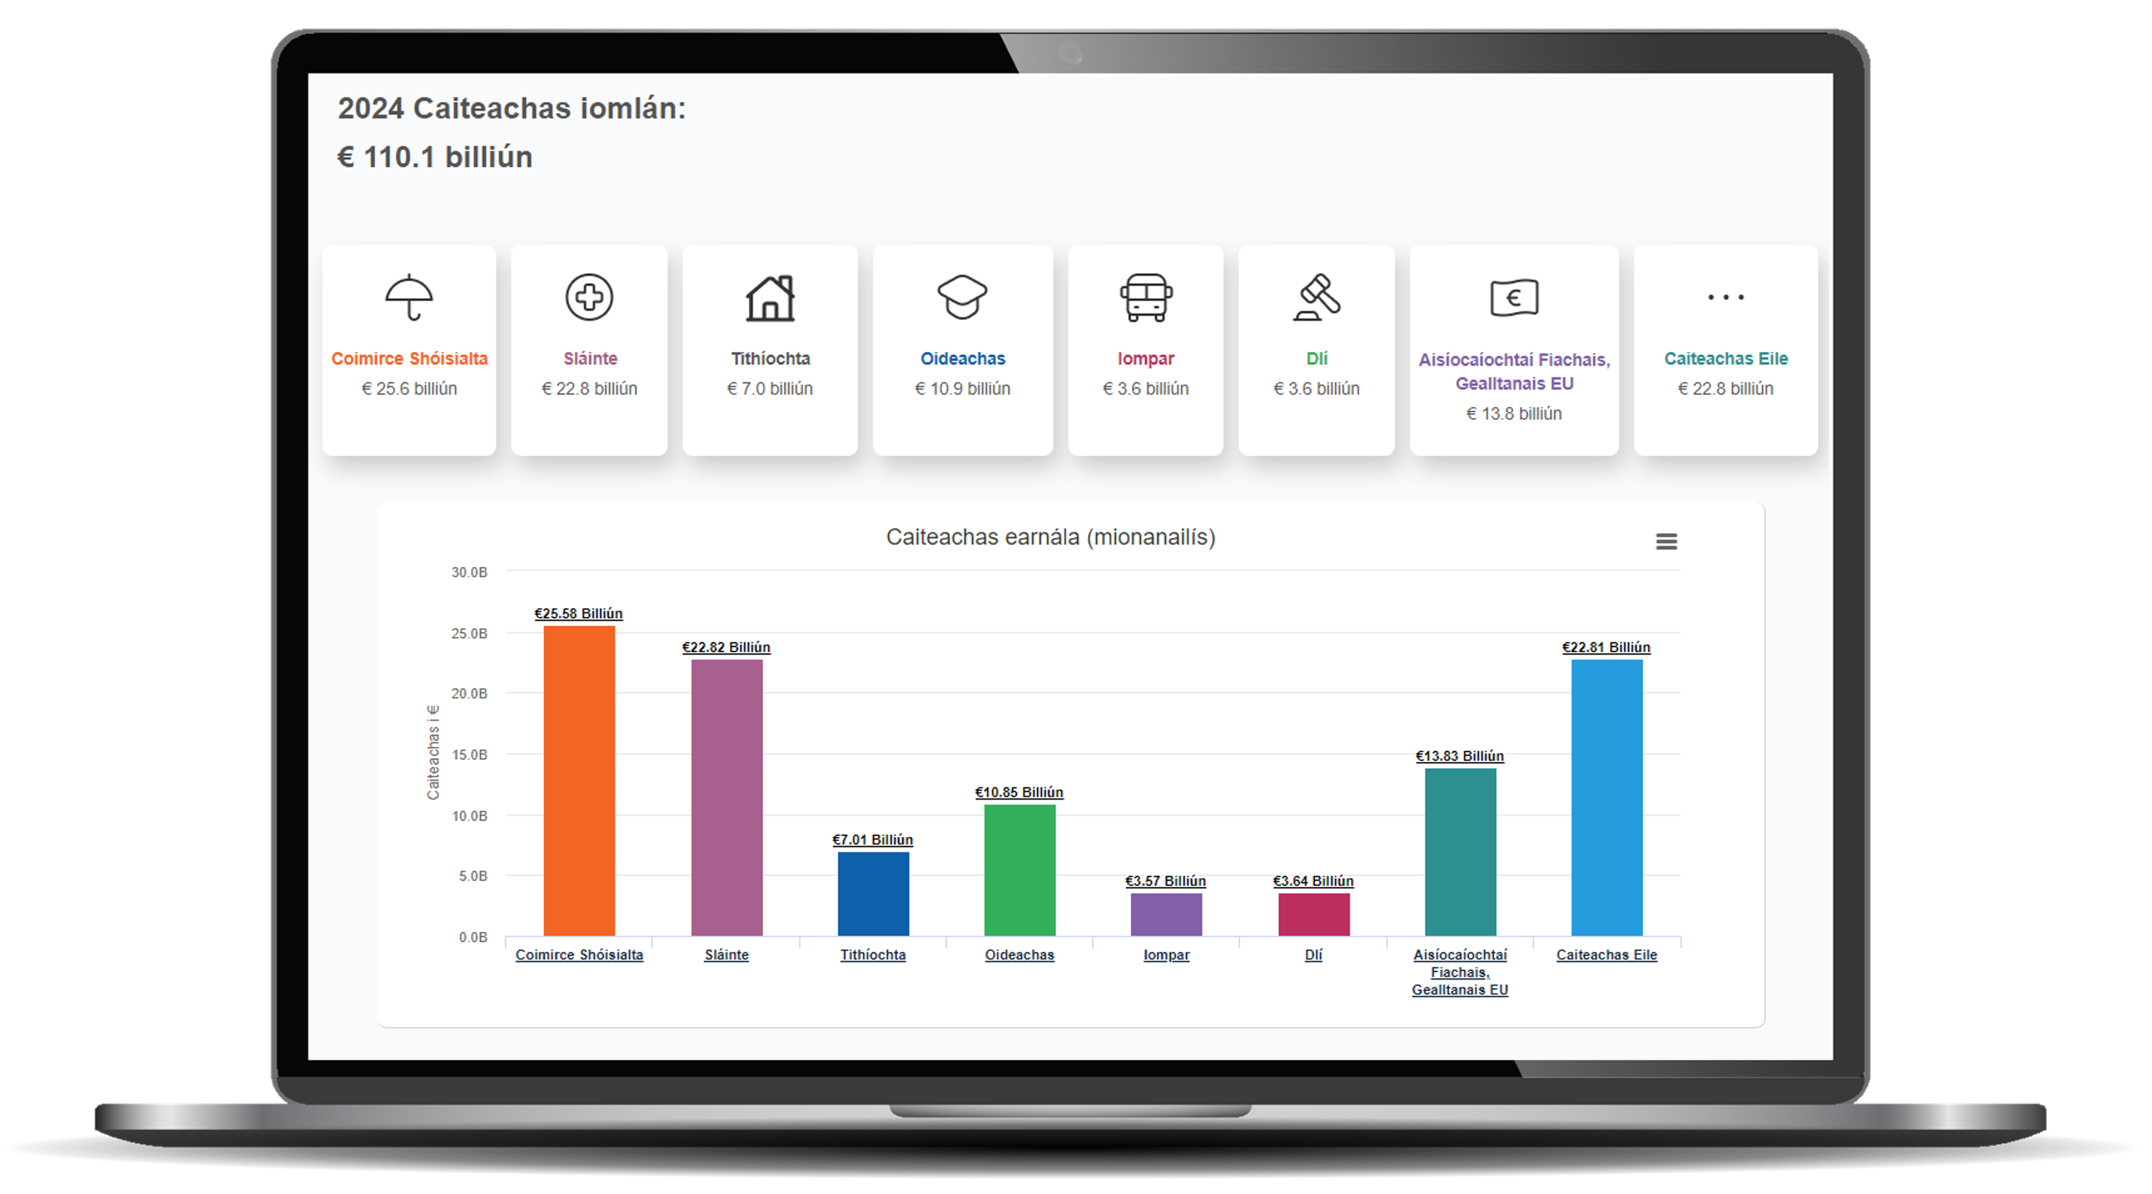
Website
Suíomh Gréasáin

Slide 23

Caiteachas an Rialtais
Gníomhaíocht 5
Cén fáth
ar thug sibh
airgead ar an mbealach seo?
An raibh
difríochtaí idir an méid a thug sibhse agus an méid a thug an Rialtas?
An raibh aon easaontais faoin méid airgid
a thug sibh?
An raibh aon mhéid airgid a thug an Rialtas a chuir iontas ort?

Slide 24

Caiteachas an Rialtais 2
Gníomhaíocht 5
Caiteachas
an Rialtais
Cad iad na seirbhísí
poiblí a mbeifeá sásta
déanamh gan iad dá bhféadfá níos lú cánach a íoc?
Cén tionchar a d’fhéadfadh
a bheith ag na ciorruithe
cánach seo?

Slide 25

Aonad 1 –
Súil Siar ar an
Achoimre ar Chánacha
Gníomhaíocht 6
Chánachas
Muirear Sóisialach Uilíoch
Cáin Mhaoine Áitiúil
Cáin Bhreisluacha
Cáin Cláraithe Feithiclí
Cáin Charbóin
Caiteachas an rialtais
Cáin Gnóthachan Caipitiúil
Cáin Chorparáide
Dleacht Stampa
Cáin Bhreisluacha
Ioncam reatha an Rialtais
Cáin Fáltas Caipitiúil
Cáin Ioncaim
Cáin ar Dheochanna Siúcra-Mhilsithe
Cáin Choinneála ar Ús Taisce

Slide 26

Dialann Foghlama
Líon amach
do Dhialann
Foghlama
le haghaidh
Aonad 1 -
Achoimre
ar Chánacha

